Slide 1



ỦY BAN NHÂN DÂN QUẬN LONG BIÊN
TRƯỜNG MẦM NON LONG BIÊN
------------***-------------
GIÁO ÁN: KHÁM PHÁ MTXQ
Đề tài : Khám phá “ Một số kiểu nhà”
Lứa tuổi : 4 - 5 tuổi
Người thực hiện: Nguyễn Vân Anh
Năm học 2022 - 2023

Slide 2


HOẠT ĐỘNG 1:
GÂY HỨNG THÚ:
HÁT: “NHÀ CỦA TÔI”

Slide 3
HOẠT ĐỘNG 2:
PHƯƠNG PHÁP TỔ CHỨC
KHÁM PHÁ: “ MỘT SỐ KIỂU NHÀ”

Slide 4


Nhà cấp 4
Ngôi nhà này có những đặc điểm gì?
Tên gọi chung của những kiểu nhà này là gì?
- Theo các con đoán thì ngôi nhà này được xây bằng nguyễn vật liệu gì?

Slide 5
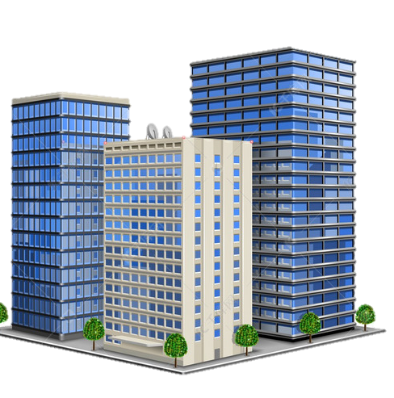
Nhà chung cư
Còn ngôi nhà này có những đặc điểm gì?
( Đây là một tòa nhà rất lớn và có nhiều gia đình ở )
- Các con thấy những ngôi nhà này ở đâu?
- Làm thế nào để lên được các tầng cao nhỉ?
- Các con đoán xem những ngôi nhà này được xây dựng bằng những nguyên liệu gì?

Slide 6

So sánh: Nhà chung cư và nhà cấp 4 có gì giống và khác nhau?

Slide 7
* Giáo dục:
- Khi chúng mình ở trong những ngôi nhà như vậy chúng mình sẽ làm gì để cho ngôi nhà thêm đẹp?
=> Giữ gìn vệ sinh cất dọn đồ chơi, thường xuyên quét dọn nhà cửa.

Slide 8
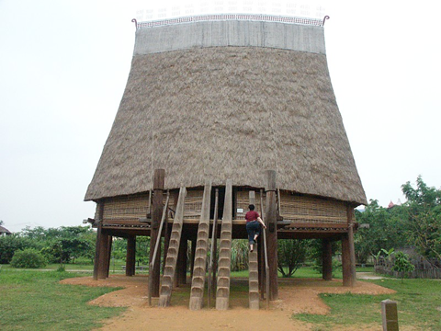
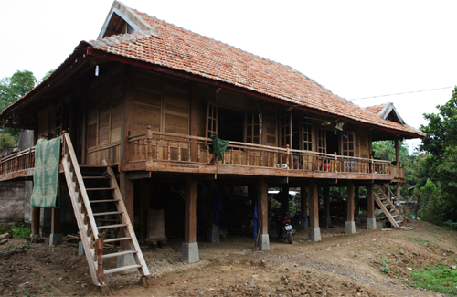
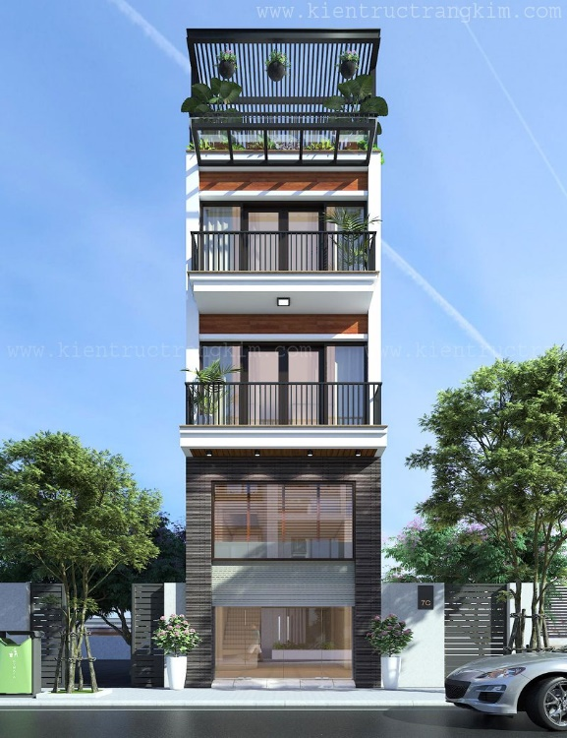
* Mở rộng: Ngoài những kiểu nhà mà các con vừa được tìm hiểu còn có một số kiểu nhà khác nữa như:
Nhà rông
Nhà sàn
Nhà tầng

Slide 9

TRÒ CHƠI:
“TẠO CÁC NGÔI NHÀ BẰNG TĂM BÔNG”

Slide 10
HOẠT ĐỘNG :
KẾT THÚC:
HÁT: “ TỔ ẤM GIA ĐÌNH ”

Slide 11


